Slide 1
Правила заполнения бланков итогового сочинения (изложения)
Эксперт отдела итоговой аттестации
КОГАУ ЦОКО Фёдорова Е.С.

Slide 2
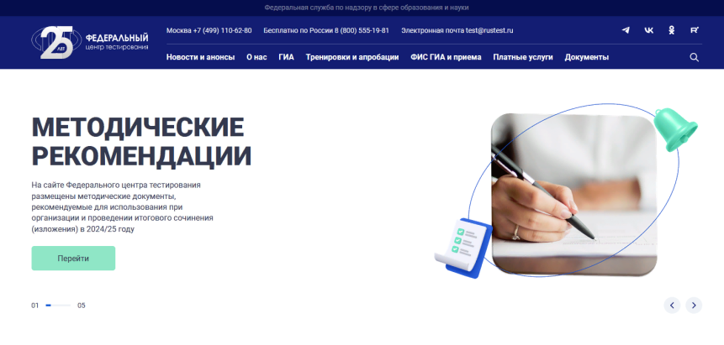
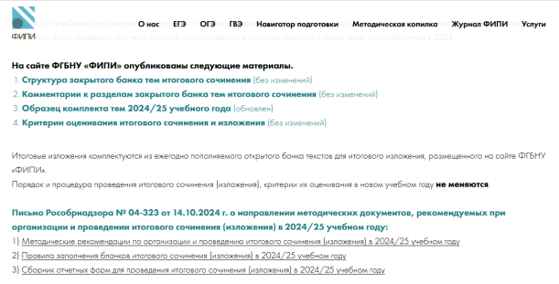
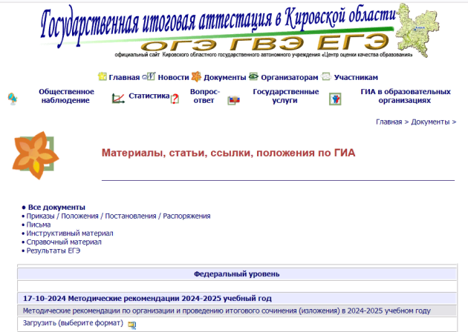
Размещение тем итогового С(И)
с 9.45 – информационный портал topic.rustest.ru
- официальный сайт ФГБУ ФЦТ
- сайт ГИА в Кировской области/новости

Slide 3
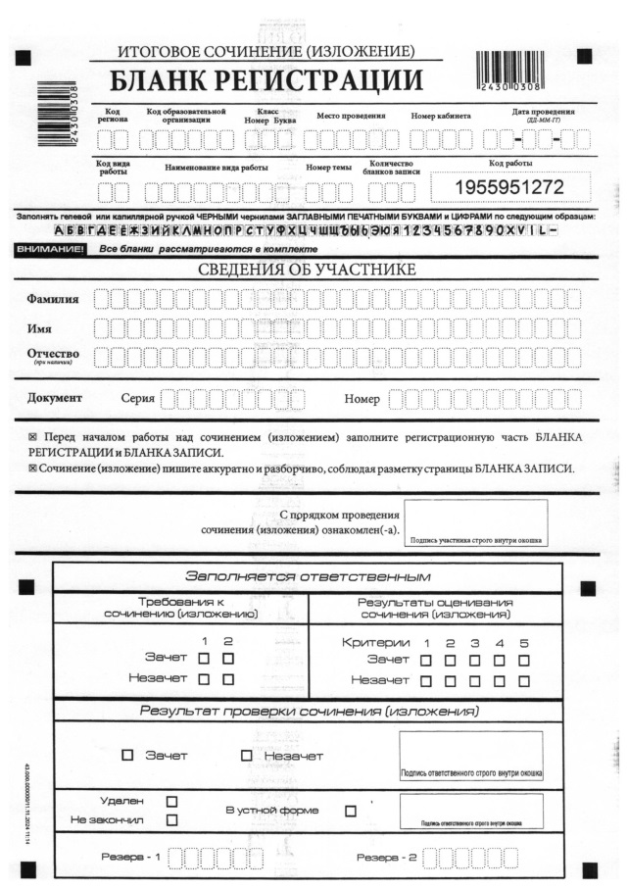
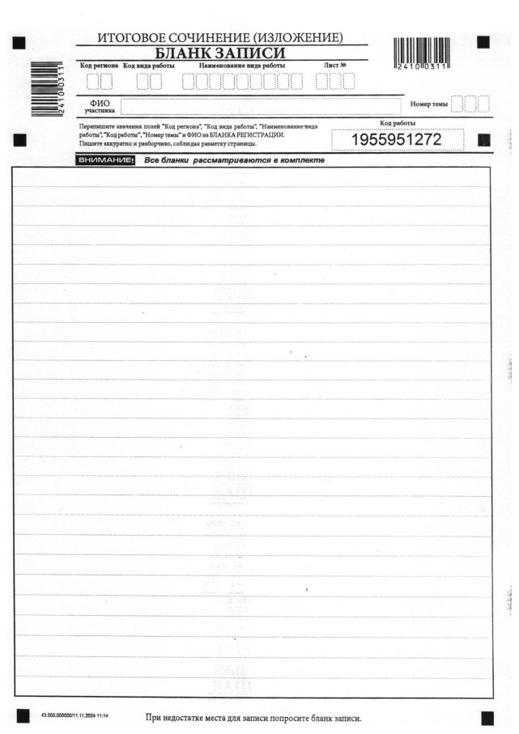
Комплект бланков итогового С(И)
1.До 10.00-первая часть инструктажа
2.Выдача комплекта бланков
3.Не ранее 10.00-вторая часть инструктажа:
-ознакомление с темами (с 9.45)
-заполнение полей БР и БЗ
Код ОО (где обучается, шесть цифр)
Место проведения-код ОО
4.Количество бланков записи
(лист №1-основной бланк записи) - заполняется
по завершении работы, членом комиссии
Тема сочинения
БЛАНК
РЕГИСТРАЦИИ
БЛАНК ЗАПИСИ
(двусторонний)
Смотри на обороте

Slide 4
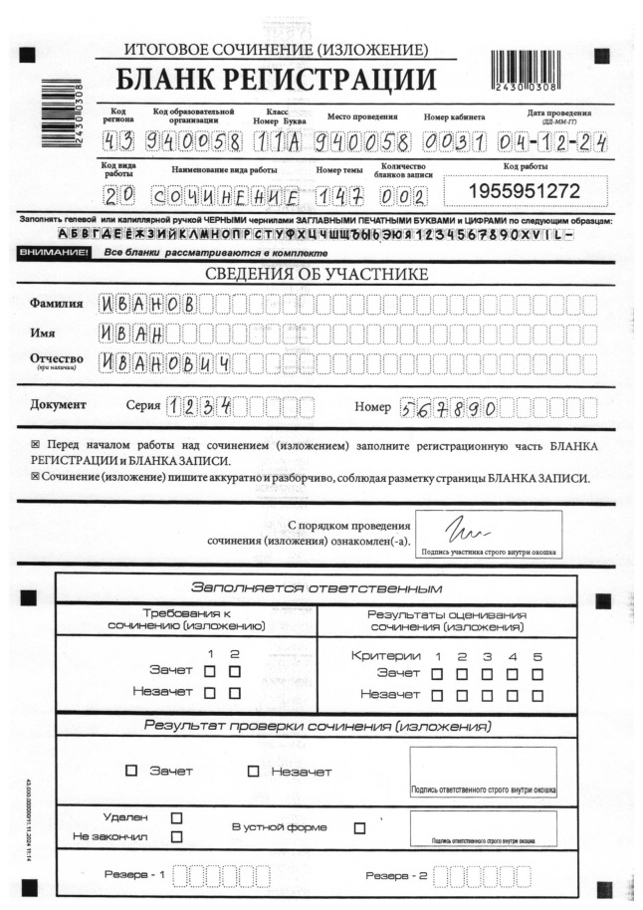
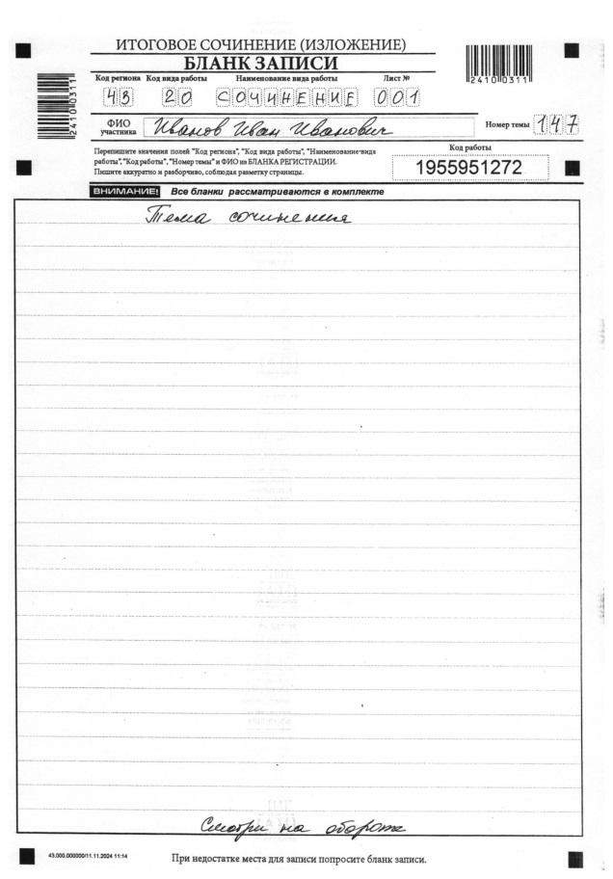
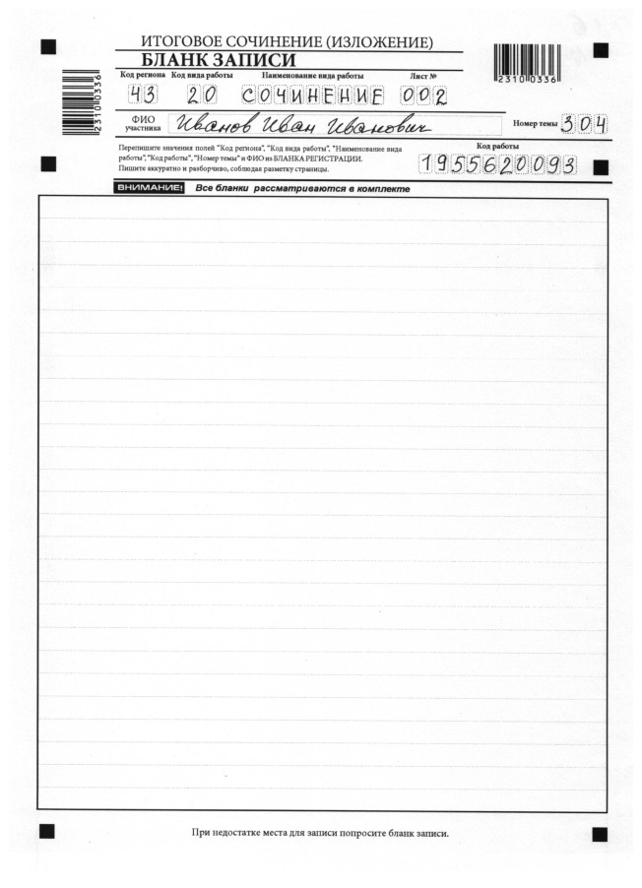
Основной бланк записи
(двусторонний)
Лист № 001
Дополнительный бланк записи
(односторонний)
Лист №002
ВПИСЫВАЕТ УЧАСТНИК:
значения полей из БР
ФИО-прописью
ВПИСЫВАЕТ ОРГАНИЗАТОР:
Лист №
Код работы – 10 цифр
(код работы из БР или БЗ)
Дополнительный Бланк Записи- закрытый раздел «Организаторам»/
итоговое С(И) 4 декабря 2024

Slide 5
Нарушение установленного порядка проведения
«Акт об удалении участника итогового сочинения (изложения)» (форма ИС-09)
Направляется в РЦОИ по защищенным каналам в день написания
Отметка в форме ИС-05
Бланк регистрации –отметка «Х» в поле «Удален» и подпись члена комиссии

Slide 6
Завершение написания итогового сочинения (изложения) по уважительным причинам
«Акт о досрочном завершении написания итогового сочинения (изложения)
по уважительным причинам» (форма ИС-08)
Направляется в РЦОИ по защищенным каналам
в день написания
Отметка в форме ИС-05
Бланк регистрации-отметка «Х» в поле
«Не закончил» и подпись члена комиссии

Slide 7
Завершение проведения итогового сочинения (изложения)
Члены комиссии по проведению
за 30 минут и за 5 минут
сообщают о скором завершении написания
объявляют об окончании работы
собирают бланки
ставят «Z»
в бланках регистрации участников заполняют поле
«Количество бланков записи»
заполняют отчетные формы
передают руководителю образовательной организации
Участники
досрочно завершившие:
сдают бланки
проверяют данные, внесенные в форму ИС-05
подтверждают их личной подписью
покидают ОО не дожидаясь установленного времени завершения

Slide 8
Проверка и оценивание итоговых сочинений (изложений)
ПРОВЕРКА
ОЦЕНИВАНИЕ
Копирование оригиналов бланков регистрации и бланков записи
Копии бланков регистрации и бланков записи передаются на проверку экспертам
Каждое сочинение (изложение) участников итогового сочинения (изложения) проверяется одним экспертом один раз
Результаты проверки вносятся в копию бланка регистрации
Ответственный переносит результаты проверки («зачет»/«незачет») из копий бланков регистрации в оригиналы бланков регистрации
К проверке по критериям оценивания допускаются итоговые сочинения (изложения), соответствующие установленным требованиям:
Требование № 1. «Объем итогового сочинения (изложения)»
Требование № 2. «Самостоятельность написания итогового сочинения (изложения)»
Для получения оценки «зачет» необходимо иметь положительный результат по трем критериям (по критериям № 1 и № 2 – в обязательном порядке),
а также «зачет» по одному из других критериев

Slide 9
Заполнение БР при проверке итогового С(И)
Требование № 1.
«Объем итогового С(И)»
Требование № 2.
«Самостоятельность написания итогового С(И)»

Slide 10
Заполнение БР при проверке итогового С(И)
Критерий № 1 «Соответствие теме»
Критерий № 1 «Соответствие теме»
Критерий № 2 «Аргументация. Привлечение литературного материала»
Критерий № 3 «Композиция и логика рассуждения»
Критерий № 4 «Качество письменной речи»
Критерий № 5 «Грамотность»
Критерий № 2 «Аргументация. Привлечение литературного материала»

Slide 11
Документы в РЦОИ (копии)
ИС-04 - Список участников итогового сочинения (изложения)
ИС-05 -Ведомость проведения итогового сочинения (изложения)
в учебном кабинете
ИС-06 -Протокол проверки итогового сочинения (изложения)
ИС-07 -Ведомость коррекции персональных данных участников итогового сочинения (изложения)
ИС-08 -Акт о досрочном завершении написания итогового сочинения (изложения) по уважительной причине
ИС-09 -Акт об удалении участника итогового сочинения (изложения)
ИС-07,08,09-при наличии

Slide 12
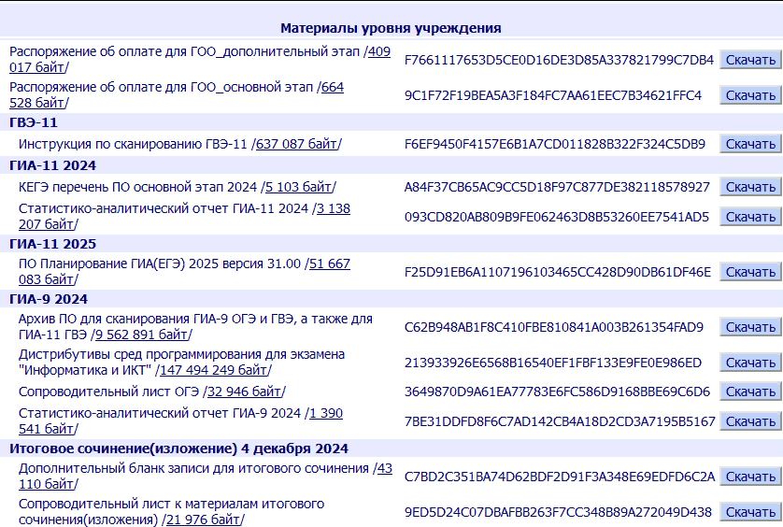
Сопроводительный лист

Slide 13
Сроки проверки итоговых сочинений (изложений)
Проверка и оценивание итогового сочинения (изложения) завершается не позднее чем через 7календарных дней с даты проведения
Оригиналы комплектов бланков, копии форм доставляются в РЦОИ
не позднее 10 декабря 2024 года

Slide 14
Контактная информация
Отдел итоговой аттестации
8(8332) 71-44-06
ege@coko.kirov.ru

